Slide 1
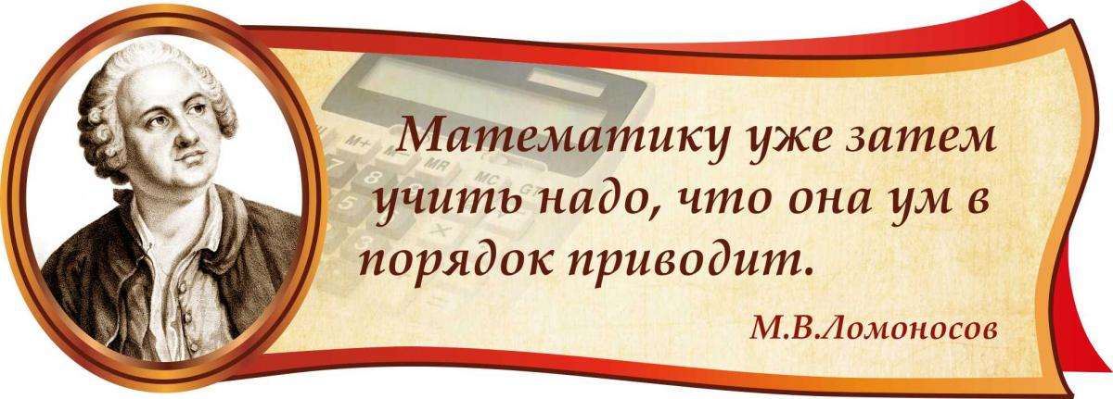
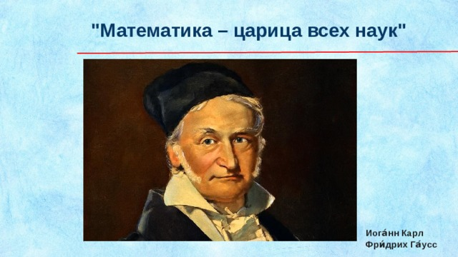
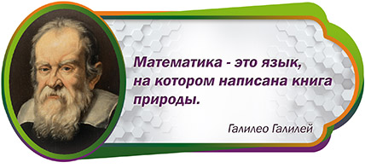
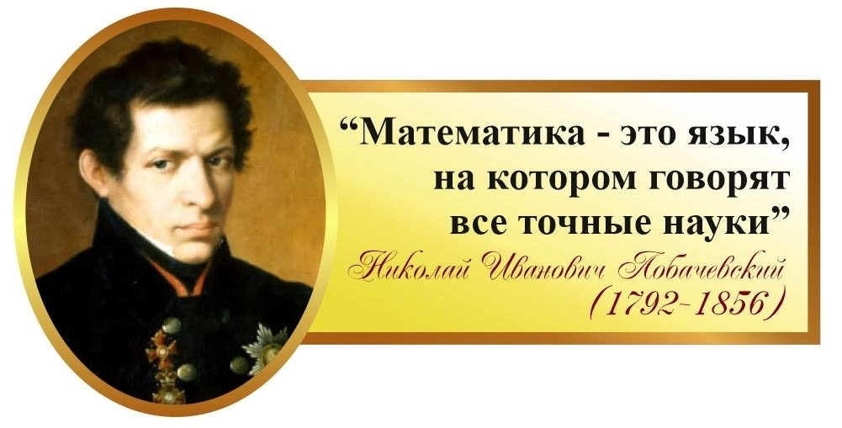
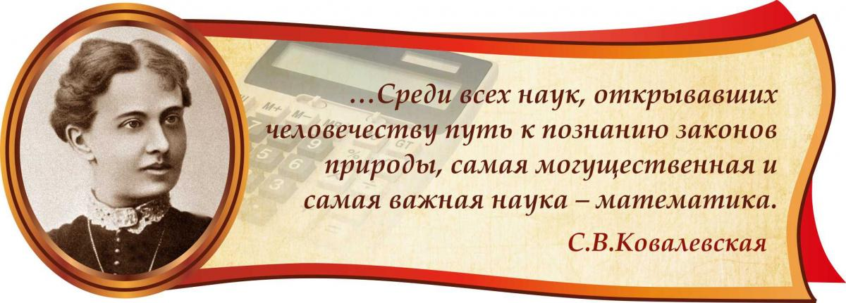

Slide 2
Не крутите пёстрый глобус,
Не найдёте вы на нём
Той страны, страны чудесной,
О которой речь ведём.
В той стране живут фигуры,
Точки, линии, тела,
Треугольники, квадраты,
Что же это за страна?

Slide 3
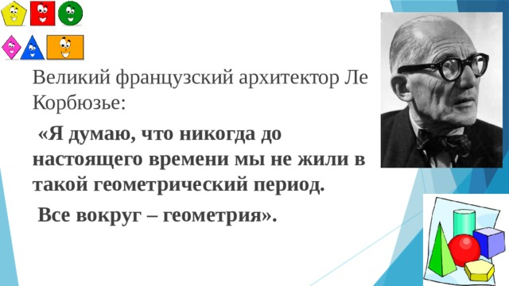

Slide 4
Занимательная геометрия
Уважаемые участники игры!
Вы должны придумать название вашей команды, выбрать капитана.
Ответы нужно вносить в бланки, после каждого тура бланки с ответами сдаём для проверки.
В добрый путь!

Slide 5
1 тур
РАЗМИНКА

Slide 6
Вопрос № 1
Луч Солнца – это
А) Неограниченная прямая
Б) Прямая, ограниченная с одного конца
В) Прямая, ограниченная с двух концов

Slide 7
Вопрос № 2
Угол учебника «Геометрия»
А) Развернутый
Б) Прямой
В) Острый
Г) Тупой

Slide 8
Вопрос № 3
Какие линии на Земном шаре никогда
не пересекутся:
А) параллели
Б) меридианы

Slide 9
Вопрос № 4
На какой угол поворачивается солдат по команде «кругом»?
А) 180°
Б) 360°
В) 90°

Slide 10
Вопрос № 5
Сколько осей симметрии имеет пятиконечная звезда?
А) 1
Б) 5
В) Много

Slide 11
Вопрос № 6
Для строительства забора на участке вычисляют:
А) Периметр
Б) Площадь
В) Объем

Slide 12
Вопрос № 7
Арена цирка имеет форму:
А) Квадрата
Б) Круга
В) Овала

Slide 13
Вопрос № 8
В равнобедренном треугольнике основание равно боковой стороне. Как называется такой треугольник?
А) Равнобедренный
Б) Разносторонний
В) Равносторонний

Slide 14
Вопрос № 9
Два угла с общей вершиной равны.
Будут ли они вертикальными?
А) Нет
Б) Не всегда
В) Всегда

Slide 15
Вопрос № 10
Один из углов 48°, а другой 132°.
Будут ли углы смежными?
А) Нет
Б) Не всегда
В) Всегда

Slide 16
ОТВЕТЫ
№ 1
Луч Солнца – это
А) Неограниченная прямая
Б) Прямая, ограниченная с одного конца
В) Прямая, ограниченная с двух концов

Slide 17
№ 2
Угол учебника «Геометрия»
А) Развернутый
Б) Прямой
В) Острый
Г) Тупой

Slide 18
№ 3
Какие линии на Земном шаре никогда
не пересекутся:
А) параллели
Б) меридианы

Slide 19
№ 4
На какой угол поворачивается солдат по команде «кругом»?
А) 180°
Б) 360°
В) 90°

Slide 20
№ 5
Сколько осей симметрии имеет пятиконечная звезда?
А) 1
Б) 5
В) Много

Slide 21
№ 6
Для строительства забора на участке вычисляют:
А) Периметр
Б) Площадь
В) Объем

Slide 22
№ 7
Арена цирка имеет форму:
А) Квадрата
Б) Круга
В) Овала

Slide 23
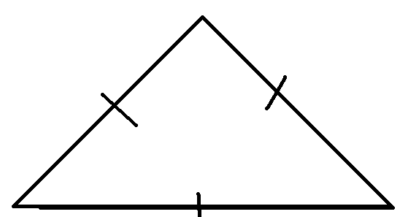
№ 8
В равнобедренном треугольнике основание равно боковой стороне. Как называется такой треугольник?
А) Равнобедренный
Б) Разносторонний
В) Равносторонний

Slide 24
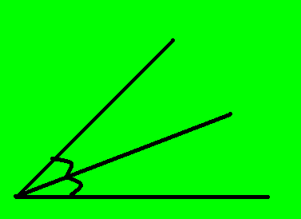
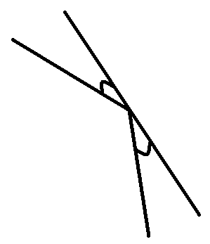
№ 9
Два угла с общей вершиной равны.
Будут ли они вертикальными?
А) Нет
Б) Не всегда
В) Всегда

Slide 25
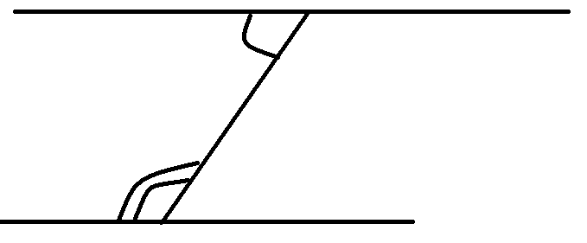
№ 10
Один из углов 48°, а другой 132°.
Будут ли углы смежными?
А) Нет
Б) Не всегда
В) Всегда

Slide 26
2 тур
ИСТОРИЧЕСКИЙ

Slide 27
Вопрос № 1
Как переводится слово «геометрия»?
А) Наука Б) Изучение
В) Измерение Г) Землемерие

Slide 28
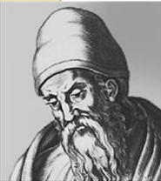
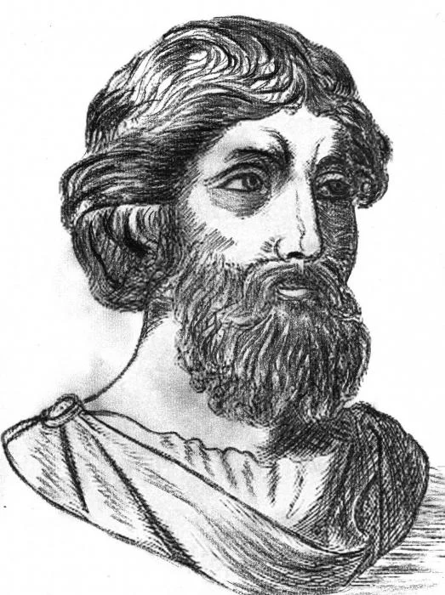
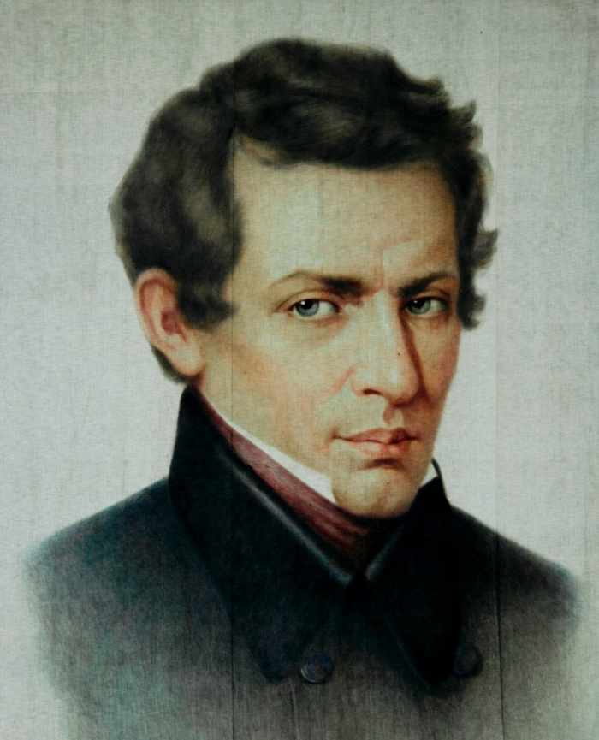
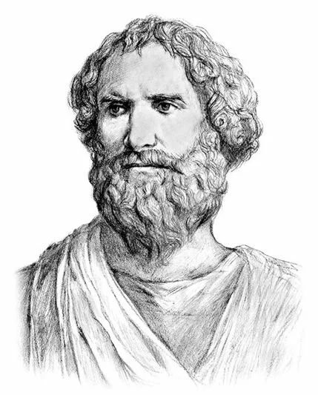
Вопрос № 2
Определите, где, чей портрет
Евклид; Архимед; Пифагор; Н. И. Лобачевский
А)
Б)
В)
Г)

Slide 29
Вопрос № 3
«Вдохновение нужно в геометрии, как и в поэзии» — цитата из произведения «Отрывки из писем, мысли и замечания».
Кто её автор?
А) Пушкин А.С.
Б) Толстой Л.Н.
В) Крылов И.А.

Slide 30
Вопрос № 4
Первая в мире женщина с ученым званием «профессор математики»
А) Софья Ковалевская.
Б) Софи Жермен
В) Гипатия Александрийская

Slide 31
ОТВЕТЫ
№ 1
Как переводится слово «геометрия»?
А) Наука Б) Изучение
В) Измерение Г) Землемерие

Slide 32
№ 2
Определите, где, чей портрет
Евклид; Архимед; Пифагор; Н. И. Лобачевский
А)
Б)
В)
Г)

Slide 33
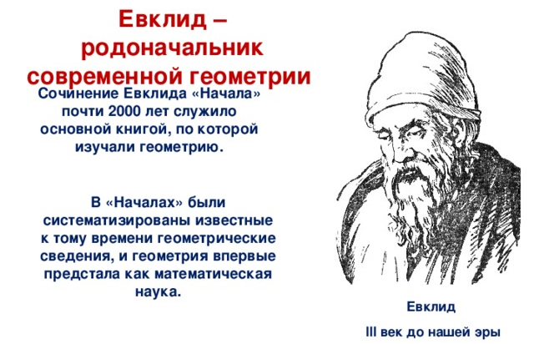
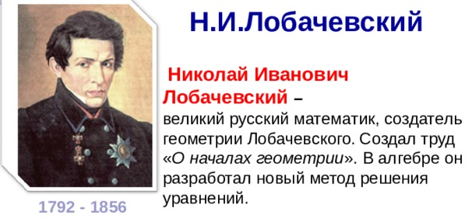
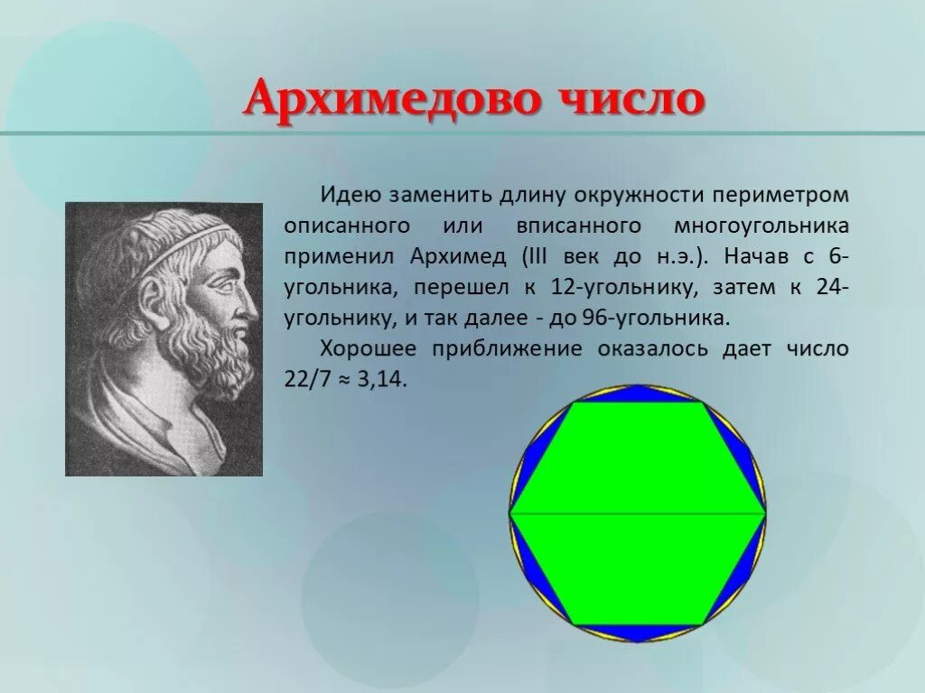
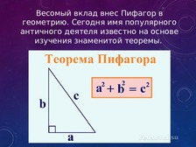

Slide 34
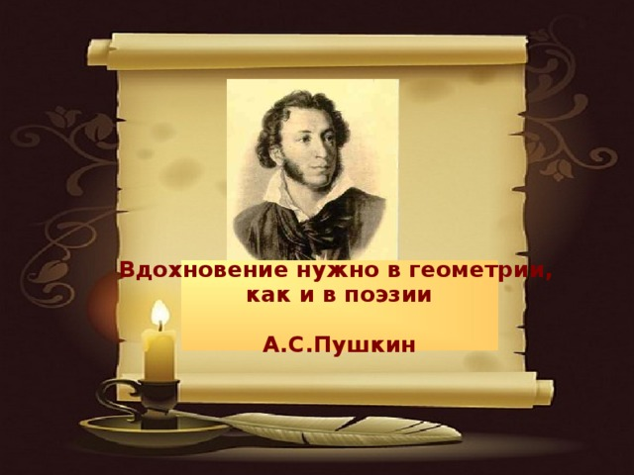

Slide 35
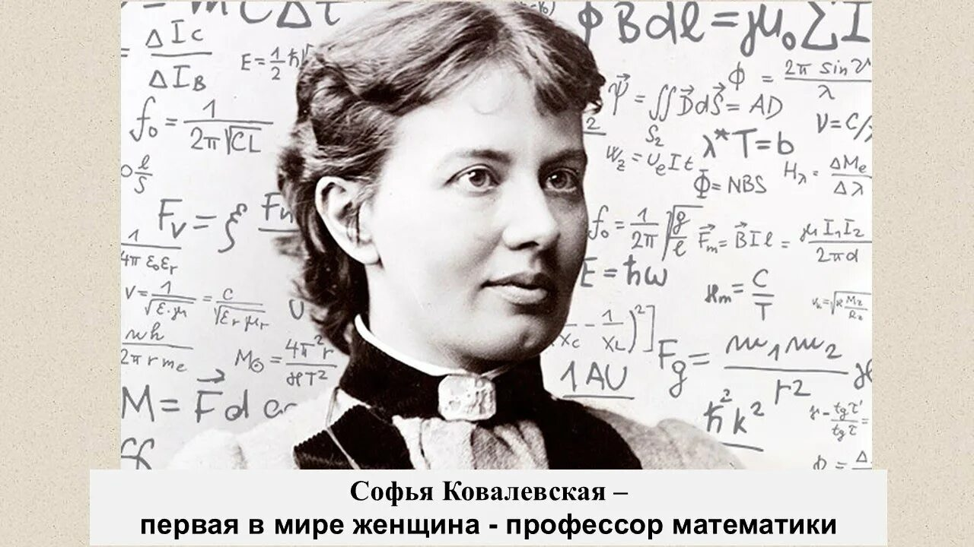

Slide 36
3 тур
ГЕОМЕТРИЧЕСКИЕ ФИГУРЫ

Slide 37
Задание № 1
Какую невидимую фигуру нарисовал треугольник?
Notes:
37

Slide 38
Задание № 2
Какую невидимую фигуру нарисовал квадрат?
Notes:
38

Slide 39
Задание № 3
Какую невидимую фигуру нарисовал круг?
Notes:
39

Slide 40
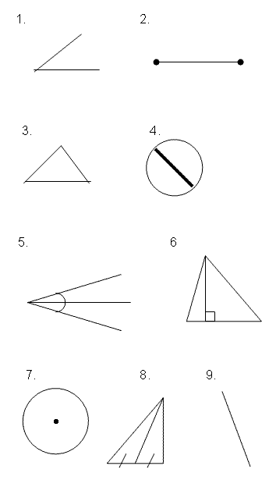
Задание № 4
Вписать названия геометрических фигур сверху вниз по порядку, отгадать ключевое слово.
За каждое правильно угаданное слово – 1 балл.
 |  | ³
 |  |  |  | ⁵ | ⁶
 | ² |  | ⁴ |  |  |  | ⁸
 |  |  |  |  |  | ⁷ |  | ⁹
¹

Slide 41
ОТВЕТЫ
№ 1
Какую невидимую фигуру нарисовал треугольник?
Notes:
41

Slide 42
№ 2
Какую невидимую фигуру нарисовал квадрат?
Notes:
42

Slide 43
№ 3
Какую невидимую фигуру нарисовал круг?
Notes:
43

Slide 44
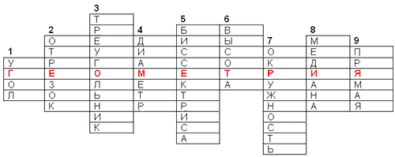
№ 4

Slide 45
4 тур
МЫ ВСЁ МОЖЕМ!
Не только руки, ноги и тело требуют тренировки, но и мозг человека требует упражнений.
Решение задач, головоломок, ребусов развивает логическое мышление, скорость реакции.
Недаром говорят, что математика – это гимнастика ума.

Slide 46
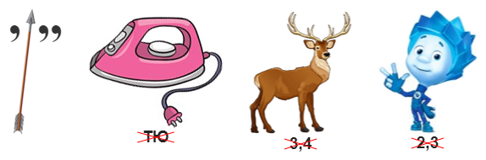
Отгадать ребусы
№ 1

Slide 47
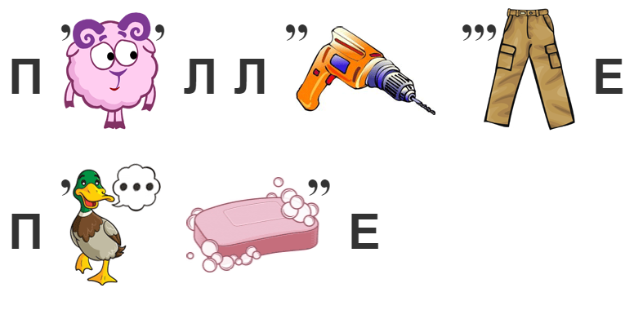
№ 2

Slide 48
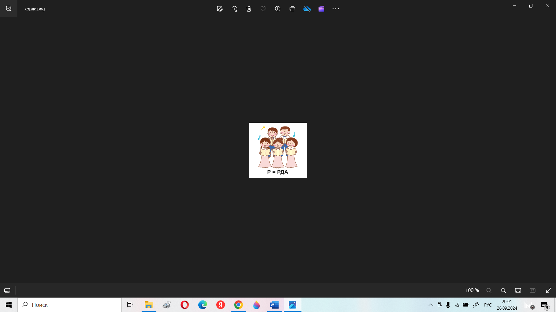
№ 3

Slide 49
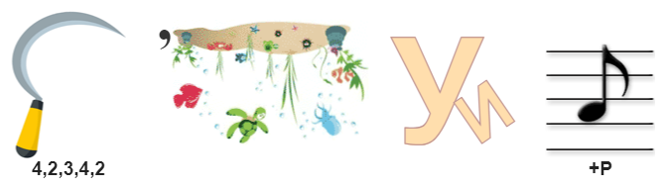
№ 4

Slide 50
Задание № 5
Из слова
геометрия
составьте как можно больше слов существительных

Slide 51
Задание № 6
Запишите название единицы измерения площади, служащее окончанием данных слов: НЕКТ(…); ПОЖ(…); КОМ(…); ПОВ(…)

Slide 52
ОТВЕТЫ № 1
Треугольник

Slide 53
№ 2
Параллельные прямые

Slide 54
№ 3
хорда

Slide 55
№ 4
Перпендикуляр

Slide 56
Задание № 6
Запишите название единицы измерения площади, служащее окончанием данных слов: НЕКТ(АР); ПОЖ(…); КОМ(…); ПОВ(…)

Slide 57
5 тур
ГЕОМЕТРИЧЕСКИЕ РАЗБОРКИ

Slide 58
Однажды на прямой появилась принадлежащая ей точка. Из этой точки убежал в бесконечность луч, образовав с прямой угол в 40 градусов. Угол не захотел жить в одиночестве и завел себе соседа. Какой должна быть градусная мера соседа, чтобы два друга смогли жить долго и счастливо?

Slide 59
2. Пришел однажды треугольник в гости к своему соседу и говорит: «Я равный тебе, потому что у меня две стороны такие же, как у тебя и угол, который прилежит к третьей стороне такой же, как и твой угол, лежащий между этими сторонами! Значит, по закону, мы можем поменяться домами. Я буду жить у тебя, а ты ко мне переходи!» Должен ли сосед переехать?
Объясните свой ответ.

Slide 60
6 тур
УГАДАЙ ТЕОРЕМУ
С пяти слов – 1балл, с четырёх – 2 балла, с трёх – 3 балла, с двух – 4 балла, с одного – 5 баллов,
только с подсказки, без слов – 6 баллов.

Slide 61
Подсказка:
Теорема о тропинках, ведущих в одну сторону
Биссектриса
основанию, является медианой и высотой.
треугольника,
равнобедренного
проведенная
к
2. Подсказка: Теорема о братьях-близнецах
основании равны.
В
равнобедренном
треугольнике
углы
при

Slide 62
3. Подсказка:
Теорема о сёстрах-тройняшках
соответственно равны трём сторонам другого треугольника, то такие треугольники равны.
Если
три
стороны
одного
треугольника
4. Подсказка: Теорема о дружных соседях.
восьмидесяти градусам.
Сумма
смежных
углов
равна
ста

Slide 63
7 тур
ТВОРЧЕСКИЙ

Slide 64
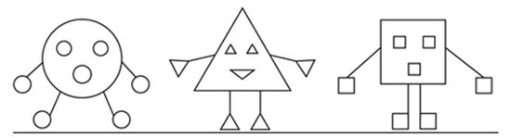
Нарисовать человечка,
состоящего из 10 и более различных геометрических фигур.
Каждая различная фигура на рисунке – 1балл

Slide 65
Математика – это орудие, с помощью которого человек познает и покоряет окружающий мир.
Дружите с математикой и у вас
все получится!

Slide 66
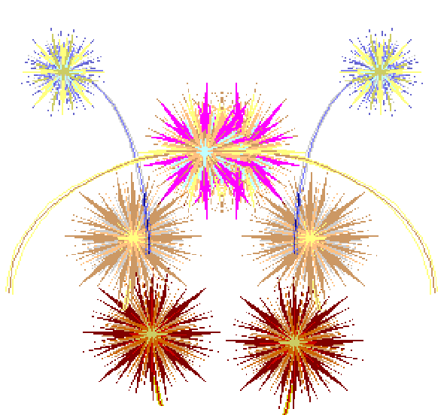
ИТОГИ

Slide 67
МОЛОДЦЫ!

